Slide 1
SEMANA DEL PRACTICUM 2024-2025

Slide 2
OBJETIVOS GENERALES
Contribuir a la formación integral del alumnado complementando el aprendizaje teórico y práctico.
Facilitar el conocimiento de la metodología de trabajo adecuada a la realidad profesional.
Favorecer el desarrollo de competencias técnicas, metodológicas, personales y participativas.
Obtener una experiencia práctica que facilite la inserción en el mercado de trabajo y mejore su empleabilidad.

Slide 3
CREDITAJE Y PERÍODO DE REALIZACIÓN
GRADO EN EDUCACIÓN SOCIAL
PRACTICUM I | 12 Créditos= 300 horas | 1er cuatrimestre | 3º
PRACTICUM II | 12 Créditos= 300 horas | 1er cuatrimestre | 4º
PRACTICUM III | 18 Créditos= 450 horas | 2º cuatrimestre | 4º
GRADO EN PEDAGOGÍA
PRACTICUM I | 6 Créditos= 150 horas | 2º cuatrimestre | 3º
PRACTICUM II | 24 Créditos= 600 horas | 1er cuatrimestre | 4º
GRADO EN ANTROPOLOGÍA SOCIAL
PRACTICUM | 18 Créditos= 450 horas | 1er cuatrimestre | 4º

Slide 4
INTERRELACIÓN
FACULTAD
ALUMNADO
CENTROS COLABORADORES
EN EL PRACTICUM

Slide 5
FACULTAD
Responsables: Profesor/a-tutor/a, vicedecana, técnica de centro.
Organización del Practicum de cada titulación.
Adjudicación de centros de prácticas.
Seguimiento y evaluación del proceso de formación en prácticas del alumnado.
Coordinación con los centros que colaboran en nuestras prácticas.
Actualización Web Practicum de la facultad: Guías de los Practicum, calendarios, normativa, anexos…
https://www.ehu.eus/eu/web/hefa/practicum2

Slide 6
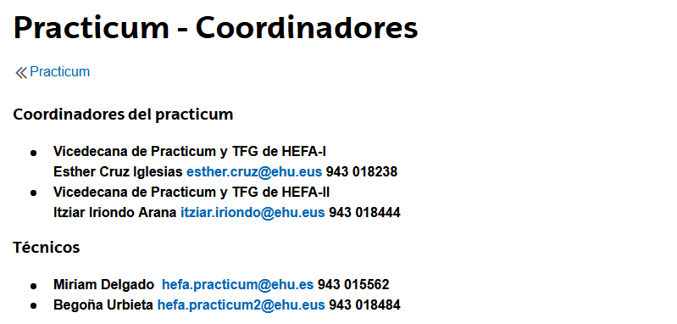
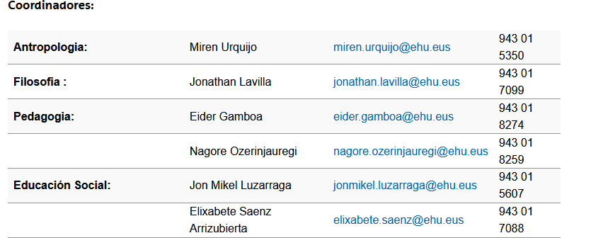
¿Quienes somos?

Slide 7
CENTROS COLABORADORES
Nombran instructor/a del centro.
Ofrecen espacio y oportunidad de formarse en la práctica al alumnado de la facultad.
Se comprometen a hacer un seguimiento y una evaluación del proceso formativo-práctico.
Demandan respeto y responsabilidad para con su trabajo y disponibilidad.

Slide 8
FECHAS |  | LUGAR
Del 2 al 27 de Mayo de 2024 | PREELECCIÓN DEL CENTRO Y AUTOPRACTICUM | EN GAUR
12 de julio de 2024 | PUBLICACIÓN PROVISIONAL DE LAS ADJUDICACIONES DE LOS CENTROS | EN GAUR
Del 15 al 19 de julio de 2024 | RECLAMACIONES | Oficina del practicum (por escrito y en mano)
Del 15 al 19 de julio de 2024 | FORMULARIO DE CASOS ESPECIALES | Cumplimentación del formulario que está en la web
6 de Septiembre de 2024 | PUBLICACIÓN DE LAS ADJUDICACIONES DEFINITIVAS DE LOS CENTROS | EN GAUR

Slide 9
AUTOPRACTICUM
Rellenar la hoja de Autopracticum y entregarla en la Oficina del Practicum
Fechas Autopracticum: Del 2 al 27 de mayo. Introducir el Autopracticum a través del perfil de GAUR: “Prácticas Obligatorias”: “Autopracticum”.
El alumnado del Practicum II-III de Educación Social lo tienen que grabar 2 veces, uno por cada practicum
No se puede proponer un Autopracticum de los centros que aparecen en GAUR.
En cualquier caso, el Autopracticum deberá recibir el visto bueno de la facultad.
Por si acaso, hacer también la preselección de 10 centros.

Slide 10
PROCEDIMIENTO DE ADJUDICACIÓN
La adjudicación, en caso de solicitar varias personas el mismo centro, se hará teniendo en cuenta el expediente académico.
La nota que se tendrá en cuenta será la que conste en GAUR en el momento de realizar las adjudicaciones.
En cualquier caso, se otorgará prioridad en la elección y en la adjudicación de prácticas al alumnado con discapacidad, con objeto de que puedan optar a empresas en las que estén aseguradas las medidas de accesibilidad universal.
El centro adjudicado se podrá consultar en GAUR a partir del 6 de septiembre.

Slide 11
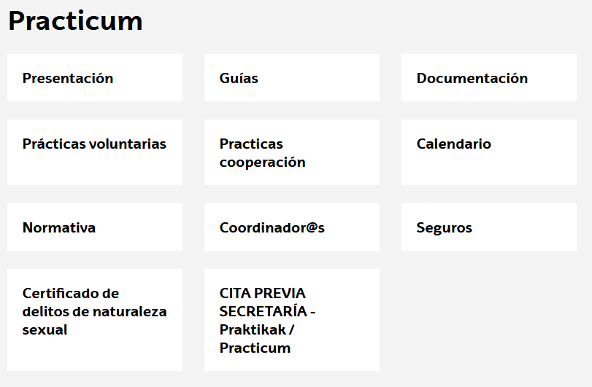
https://www.ehu.eus/eu/web/hezkuntza-filosofia-antropologia-fakultatea/practicum2

Slide 12
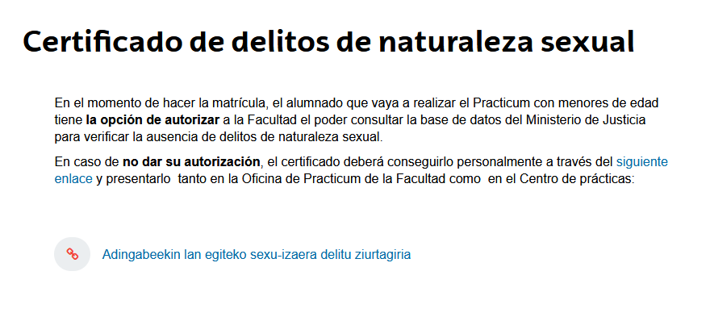
https://sede.mjusticia.gob.es/eu/tramites/certificado-registro-central

Slide 13
 | INICIO EN LA FACULTAD | INICIO EN LOS CENTROS DE PRÁCTICAS
Antropología Social PRACTICUM | Semana del 9 de septiembre de 2024 | Del 16 de septiembre de 2024 hasta el 23 de diciembre de 2024
Educación social PRACTICUM I | Semana del 9 de septiembre de 2024 | Del 23 de septiembre de 2024 hasta el 23 de diciembre de 2024
Educación social PRACTICUM II | Semana del 9 de septiembre de 2024 | Del 23 de septiembre de 2024 hasta el 23 de diciembre de 2024
Educación social PRACTICUM III | Semana del 22 de enero de 2025 | Del 27 de enero de 2025 hasta el 9 de mayo de 2025
Pedagogía PRACTICUM I | Semana del 22 de enero de 2025 | Desde el 3 de febrero de 2025 al 9 de mayo de 2025
Pedagogía PRACTICUM II | Semana del 9 de septiembre de 2024 | Del 23 de septiembre de 2024 hasta el 23 de diciembre de 2024
Filosofía PRÁCTICAS VOLUNTARIAS |  | En el primero o en el segundo cuatrimestre

Slide 14
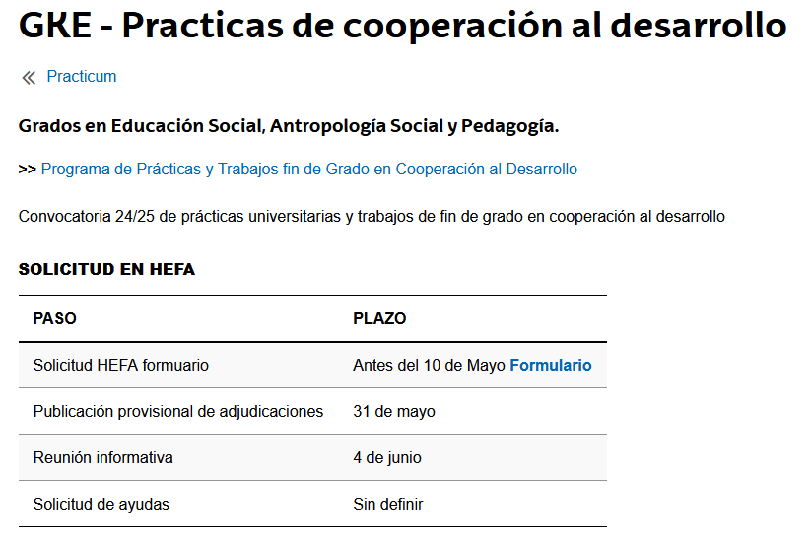
https://www.ehu.eus/eu/web/hezkuntza-filosofia-antropologia-fakultatea/practicum-extranjero

Slide 15
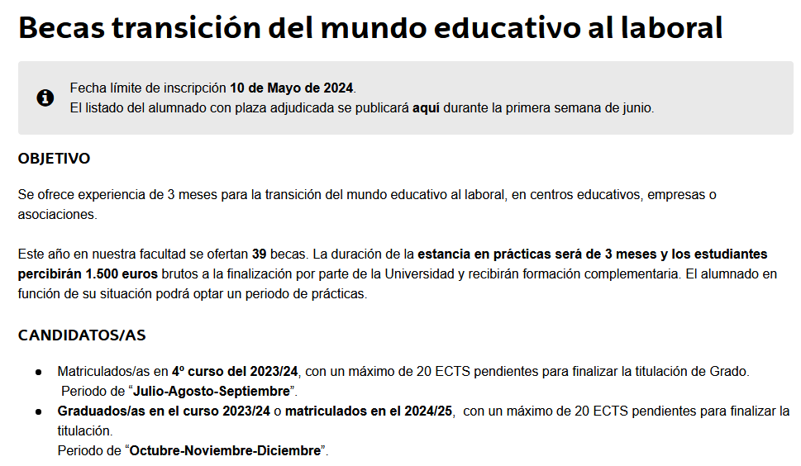
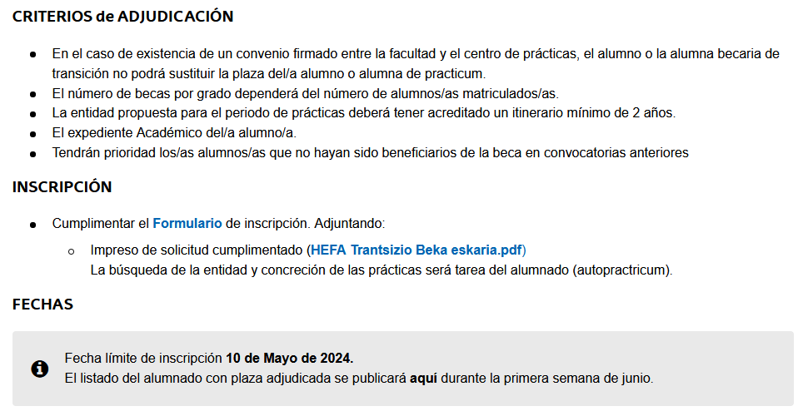
https://www.ehu.eus/es/web/hezkuntza-filosofia-antropologia-fakultatea/becas-transici%C3%B3n-del-mundo-educativo-al-laboral

Slide 16
ALUMNADO PARTICIPANTE EN PROGRAMAS DE MOVILIDAD
Deben dar su nombre en la Oficina del Practicum.
Deben informar de la fecha de regreso.
hefa.practicum@ehu.eus

Slide 17
ALUMNADO CON INTENCIÓN DE CONVALIDAR SU PRÁCTICAS POR ESTUDIOS PREVIOS
Deben dar su nombre en la Oficina del Practicum.
hefa.practicum@ehu.eus

Slide 18
Eskerrik asko!!!
Muchas gracias!!

